Slide 1
Нові надходження
до бібліотеки
Дніпровського
державного університету
внутрішніх справ
ІІ квартал 2024 року

Slide 2
Бренд-менеджмент у сучасному бізнесі: навч. посіб. / упоряд. О. М. Марченко. Львів : Львівський державний університет внутрішніх справ, 2023. 268 с. Висвітлено актуальні теоретичні засади та практичні аспекти бренд-менеджменту в сучасному бізнесі. Зазначено, що він спрямований на формування у здобувачів вищої освіти системи теоретичних знань і практичних умінь з ефективної реалізації функцій та застосування методів бренд-менеджменту з метою розвитку та гарантування безпеки бізнесу. Для засвоєння теоретичних положень викладено навчальний матеріал, для формування практичних навиків та вмінь подано практичні завдання, для самоконтролю сформовано контрольні питання та тести до кожної з тем. Для здобувачів вищої освіти галузі знань 07 «Управління та адміністрування» спеціальності 073 «Менеджмент» освітніх ступенів бакалавр, магістр. Може бути корисним для аспірантів, викладачів економічних дисциплін, фахівців-практиків у сфері управління, маркетингу та брендингу.

Slide 3
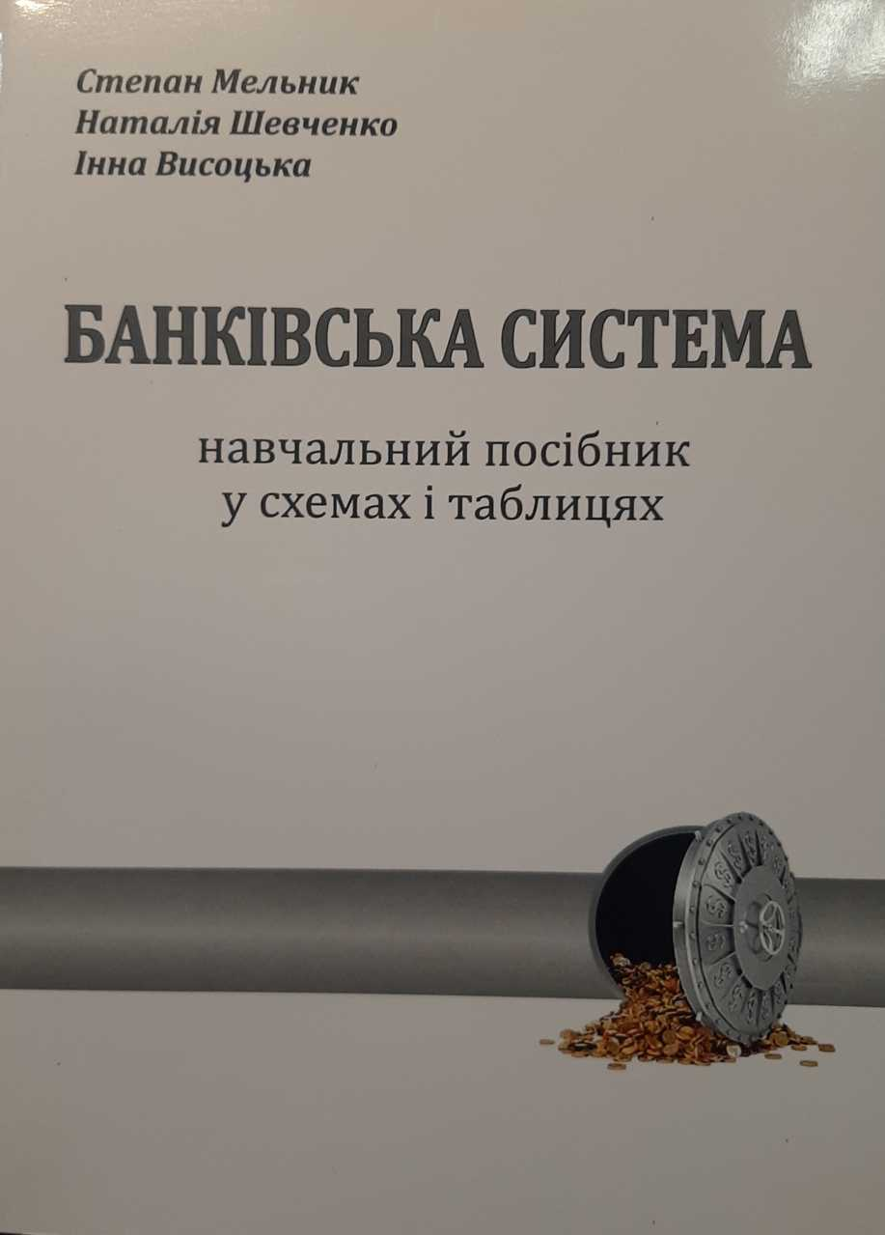
Мельник С. І., Шевченко Н. В., Висоцька І. Б. Банківська система : навч. посіб. у схемах і таблицях. Львів : Львівський державний університет внутрішніх справ, 2023. 184 с. Підготовлено відповідно до навчальної програми з обов'язкової дисципліни «Банківська система». Вміщено теми лекційних занять, питання для самоперевірки, тестові та практичні завдання. За допомогою схем і таблиць репрезентовано банківську систему України, висвітлено особливості банківського менеджменту і маркетингу, зокрема у сфері управління активними й пасивними операціями банків, надання кредитних, інвестиційних та посередницьких послуг. Для здобувачів освіти економічних спеціальностей, викладачів, практичних працівників у різних галузях фінансів, співробітників банківських установ.

Slide 4
Вавринів О. Організація та проведення психологічних і соціально-психологічних досліджень : практ. посіб. Львів: Львівський державний університет внутрішніх справ, 2023. 116 с. Розкрито соціально-психологічне визначення науки, роль, функції науки й наукових досліджень у суспільстві, їх взаємозв’язок із практикою. Розглянуто особливості організації та проведення психологічних і соціально-психологічних досліджень. Описано особливості методів математичної статистики у соціально-психологічному дослідженні та подано практичні рекомендації щодо їх застосування. Розглянуто форми впровадження результатів соціально-психологічного дослідження та поняття академічної доброчесності. Для науково-педагогічних і наукових працівників, здобувачів вищої освіти, аспірантів та ад'юнктів.

Slide 5
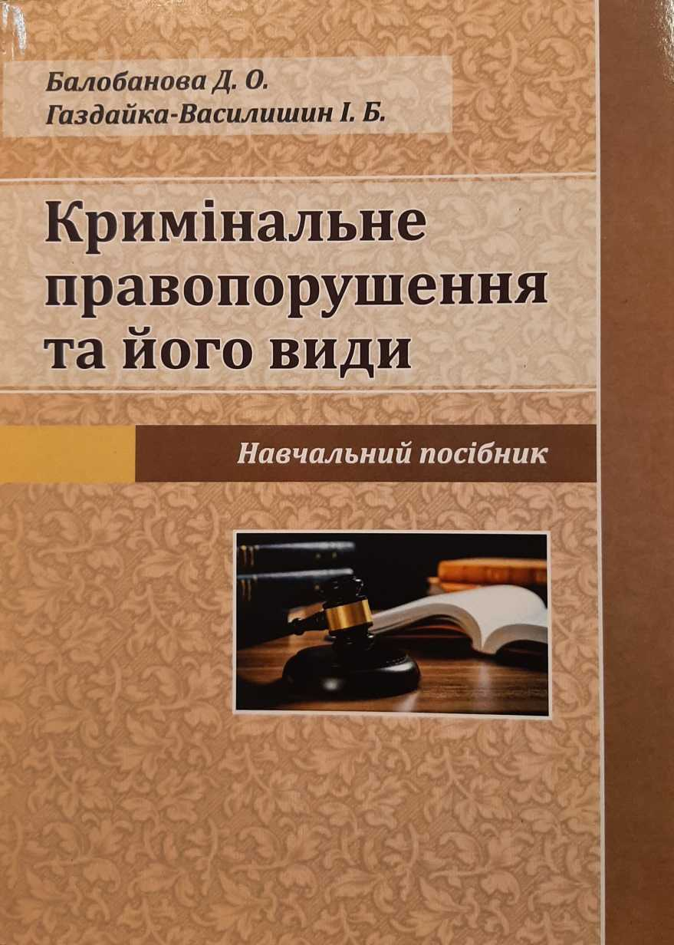
Балобанова Д. О., Газдайка-Василишин І. Б. Кримінальне правопорушення та його види : навч. посіб. Львів : Львівський державний університет внутрішніх справ, 2023.72 с. Викладено теоретичний матеріал; тести для самоконтролю та перевірки ступеня засвоєння здобувачами навчального матеріалу; задачі прикладної спрямованості для розв'язування їх під час практичних занять; питання для самоконтролю та список рекомендованої літератури. Навчальний матеріал з теми «Кримінальне правопорушення та його види» подано на основі чинного Кримінального кодексу України, Проекту нового Кримінального кодексу та сучасних наукових позицій. Для здобувачів вищої освіти юридичних спеціальностей та науково-педагогічних працівників.

Slide 6
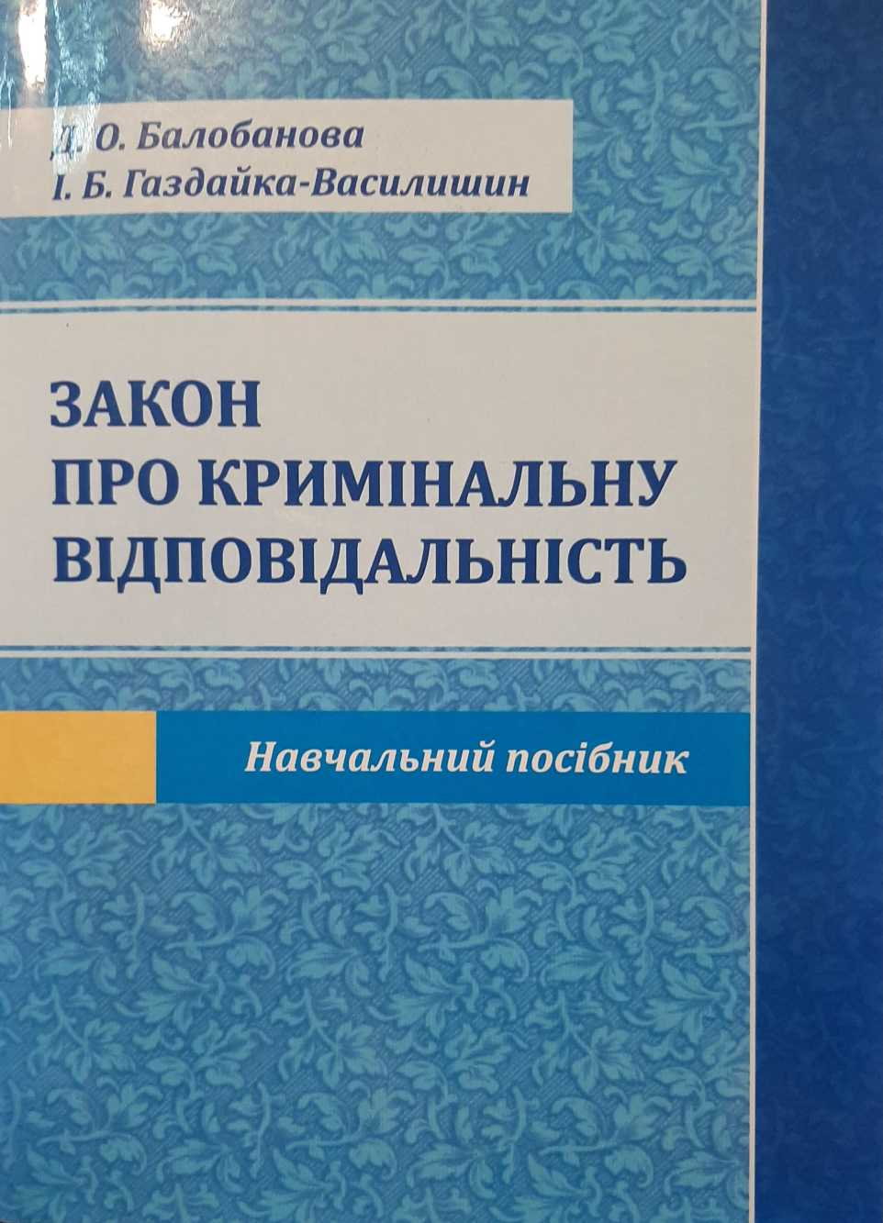
Балобанова Д. О., Газдайка-Василишшн I. Б. Закон про кримінальну відповідальність : навч. посіб. Львів : Львівський державний університет внутрішніх справ, 2023. 72 с. Посібник містить теоретичний матеріал, тести для самоконтролю та перевірки ступеня засвоєння знань здобувачами, задачі прикладної спрямованості для практичних занять, питання для самоконтролю та список рекомендованої літератури. Навчальний матеріал із теми «Закон про кримінальну відповідальність» подано на основі чинного Кримінального кодексу України, Проекту нового Кримінального кодексу та сучасних наукових позицій. Для здобувачів вищої освіти освітнього ступеня бакалавра (у межах вивчення дисципліни «Кримінальне право»), а також для здобувачів вищої освіти усіх юридичних спеціальностей та науково-педагогічних працівників.

Slide 7
Цивільне процесуальне право України : навч. посіб. / кол. авт.; за ред. В. О. Кучера, А. О. Дутко. Львів : Львівський державний університет внутрішніх справ, 2023. 728 с. Розкрито сутність основних інститутів цивільного процесуального права. Увагу зосереджено на позовному, наказному та окремому провадженнях. Проаналізовано норми цивільного процесуального права, які встановлюють порядок здійснення правосуддя в цивільних справах, засади цивільного судочинства, його основні поняття і категорії, зазначені в ЦПК України. Також досліджено вітчизняну судову практику, рішення Європейського суду з прав людини та правові позиції Верховного Суду. Для здобувачів вищої освіти, які навчаються за спеціальністю «Право», науково-педагогічних працівників, практиків і всіх, хто цікавиться питаннями цивільного процесуального права.

Slide 8
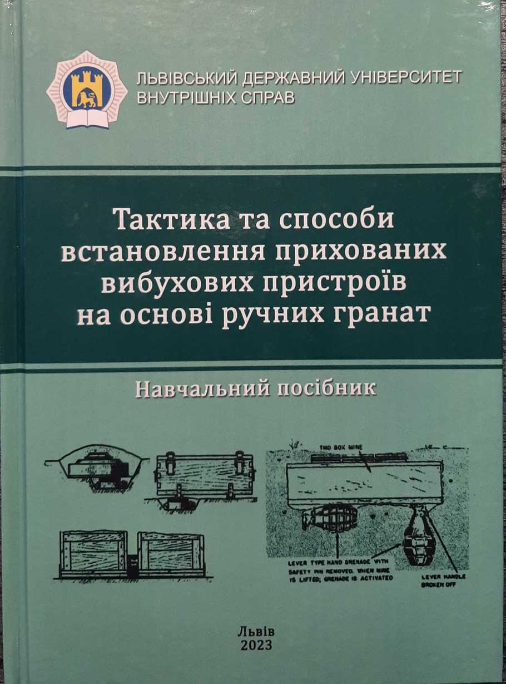
Тактика та способи встановлення прихованих вибухових пристроїв на основі ручних гранат : навч. посіб. / Ю. Р. Йосипів, В. М. Синенький, Н. Д. Туз, М. Д. Курляк, М. О. Лиса, В. Р. Булачек. Львів : Львівський державний університет внутрішніх справ, 2023. 156 с. Подано інформацію про різноманітні методи прихованого мінування за допомогою ручних гранат, що у значній кількості можна виявити і на територіях України, окупованих російською федерацією, і у кримінальному середовищі. Крім ілюстрованого переліку різноманітних видів облаштування гранатних пасток, у навчальному посібнику акцентовано на тактиці мінування, яку застосовують зловмисники під час облаштування гранат-пасток як у природному середовищі, так і в умовах населених пунктів. Для працівників Національної поліції, що задіяні до оперативно-силових заходів військового чи кримінального характеру, а також для використання у навчальному процесі системи занять службової підготовки працівників Національної Поліції.

Slide 9
Криміналістика : підручник / Р. І. Благута, О. І. Гарасимів, О. М. Дуфенюк та ін.; за заг. ред. Є. В. Пряхіна. 4-те вид., перероб. і допов. Львів : Львівський державний університет внутрішніх справ, 2023. 820 с. Видання підготовлено відповідно до програми навчальної дисципліни «Криміналістика». Відображено сучасний стан і перспективи розвитку вітчизня­ної криміналістики з урахуванням положень Кримінального процесуального ко­дексу України 2012 р. і внесених до нього змін. Викладено теоретичні основи криміналістики, розкрито питання, що стосуються криміналістичної техніки та окремих її галузей, висвітлено зміст криміналістичної тактики, розглянуто по­ложення методики розслідування окремих видів кримінальних правопорушень. Для курсантів, студентів, слухачів, аспірантів, ад'юнктів та викладачів вишів і факультетів юридичної спрямованості усіх форм навчання, а також працівників правоохоронних органів.

Slide 10
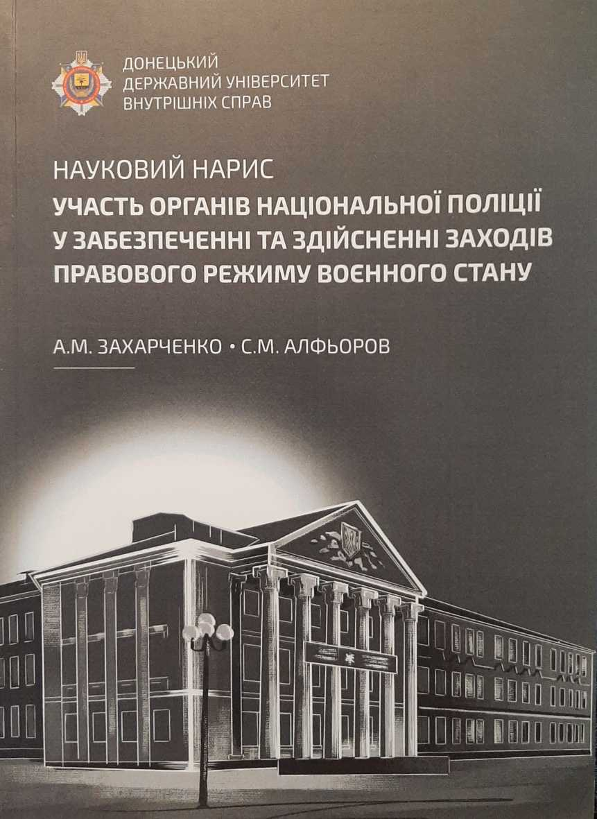
Захарченко А. М., Алфьоров С. М. Участь органів Національної поліції у забезпеченні та здійсненні захо­дів правового режиму воєнного стану : наук. нарис. Одеса: Видавництво «Юридика», 2023. 68 с. Науковий нарис присвячено дослідженню правових аспектів участі органів Націо­нальної поліції у забезпеченні та здійсненні заходів правового режиму воєнного стану. Проаналізовано стан правового регулювання діяльності органів Національної поліції щодо участі у забезпеченні та здійсненні таких заходів. Розглянуто проблемні питання, що виникають під час реалізації органами Національної поліції відповід­них повноважень. За підсумками дослідження обґрунтовано пропозиції і удоско­налення законодавства, яке становить правову основу участі органів Національної поліції у забезпеченні та здійсненні заходів правового режиму воєнного стану. Матеріал може бути корисним для науковців, викладачів, аспірантів і студентів закладів вищої освіти юридичного профілю, працівників органів Національної полі­ції та інших суб’єктів владних повноважень, що беруть участь у забезпеченні та здій­сненні заходів правового режиму воєнного стану.

Slide 11
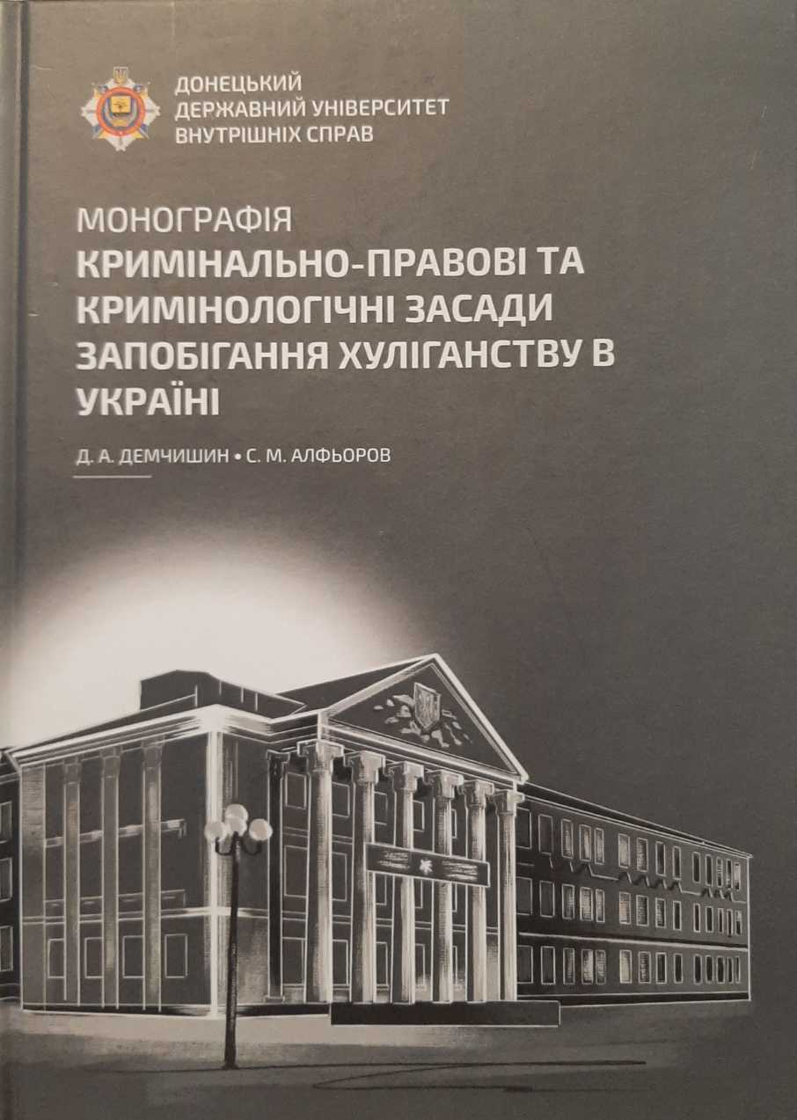
Демчишин Д. А., Алфьоров С. М. Кримінально-правові та кримінологічні засади запобігання хуліган­ству в Україні: монографія. Одеса : Видавництво «Юридика», 2023. 1152 с. У монографії представлено комплексне дослідження кримінально-правових та кримінологічних засад запобігання хуліганству в Україні. Зокрема, проаналізовано генезу та розвиток законодавства щодо кримінальної відповідальності за хуліганство, досліджено підстави криміналізації зазначеного правопорушення та охарактеризовано його кримінально-правові ознаки. У роботі здійснено аналіз стану й тенденцій вчинення цього виду кримінальних правопорушень, розглянуто комплекс детермінант, що впливають на вчинення хуліганства. Також сформовано типовий кримінологічний портрет осіб, які вчиняють хуліганство, а також віктимологічну характеристику жертв хуліганських дій. Монографія може бути корисною для науковців, викладачів, аспірантів і студентів закладів вищої освіти юридичного профілю, працівників правоохоронних органів і всіх, хто цікавиться питаннями кримінального права та кримінології.

Slide 12
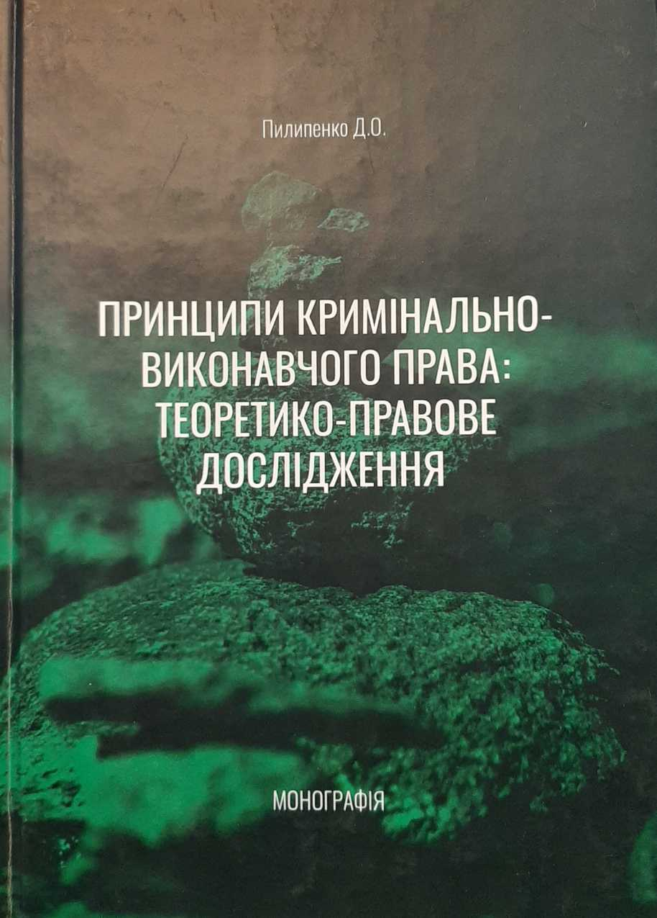
Пилипенко Д. О. Принципи кримінально-виконавчого права : теоретико-правове дослідження: монографія. Київ : ВД «Дакор», 2023. 428 с. У монографії викладено результати комплексного дослідження тео­ретичних та правових основ принципів кримінально-виконавчого права. Визначено поняття та зміст принципів кримінально-вико­навчого права. Досліджено роль кримінально-виконавчої політики у впровадженні й реалізації принципів кримінально-виконавчого права. Розглянуто систему принципів кримінально-виконавчого права. Розкрито сутність категорій загальноправових, міжгалузевих та галу­зевих принципів кримінально-виконавчого права. Запропоновано низку змін та доповнень до чинного Кримінально-виконавчого кодексу України. Для науковців, викладачів, аспірантів і студентів закладів вищої освіти юридичного профілю, працівників правоохоронних та судових органів, а також усіх, хто цікавиться проблемами кримінально-вико­навчого права.

Slide 13
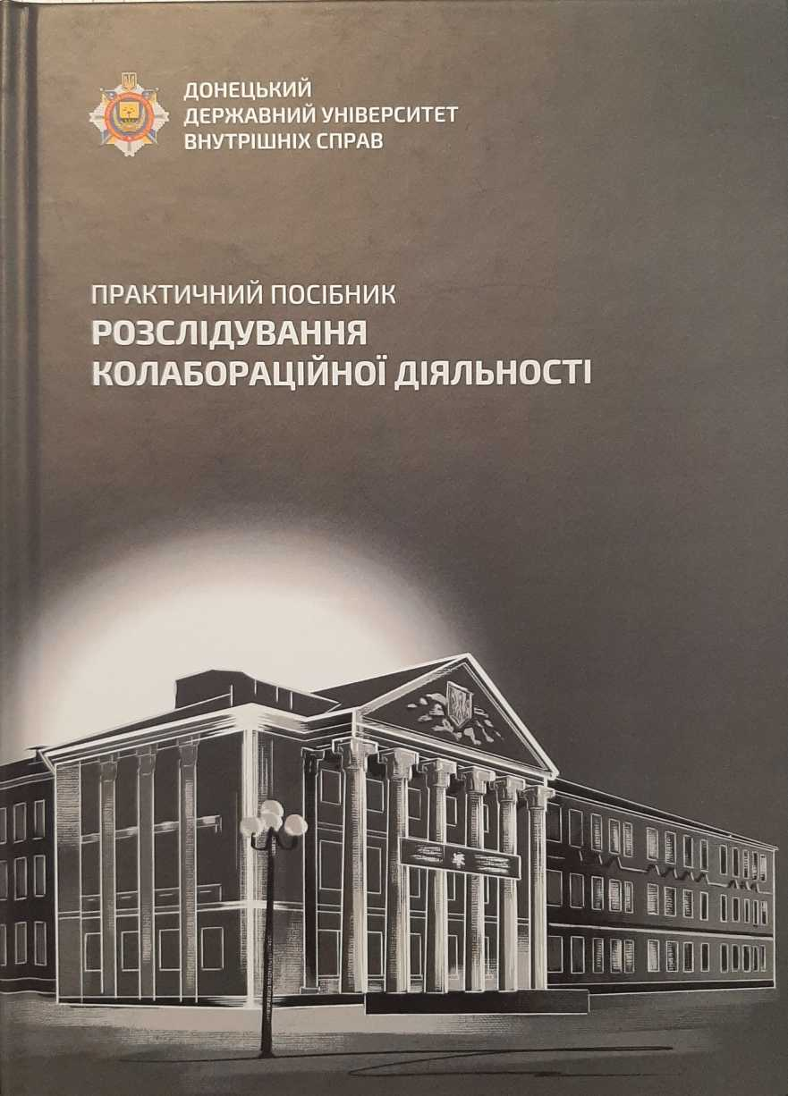
Розслідування колабораційної діяльності: практ. посібник / Є. О. Письменський, С. В. Головній, А. В. Коваленко, В. В. Коваленко. Київ : ВД Дакор, 2023. 260 с. Практичний посібник присвячений розгляду ключових питань, що виникають при здійсненні досудового розслідування колабораційної діяльності (ст. 111-1 КК України). Розрахований на працівників органів правопорядку та прокуратури, суд­дів, здобувачів вищої освіти, а також усіх, хто цікавиться сучасними проблемами розслідування кримінальних правопорушень.

Slide 14
Шульга А. О., Євенко Д. В. Кримінальний процес (загальна частина): навч. посіб. Київ : Алерта, 2023. 146 с. У навчальному посібнику стисло, проте досить інформативно викладено загальні положення, що визначають понятійний аспект кримінальної процесуальної термінології. Розставлено необхідні акценти, що визначають процедуру та механізм захисту прав осіб, які беруть участь у кримінальному провадженні. Для формування змісту посібника використовувалося чинне кримінальне процесуальне законодавство України. Видання відповідає робочій програмі навчальної дисципліни «Кримінальний процес (загальна частина)». Навчальний посібник призначений для студентів юридичних факультетів, аспірантів, практикуючих юристів та всіх тих, хто цікавиться цією важливою галуззю права.

Slide 15
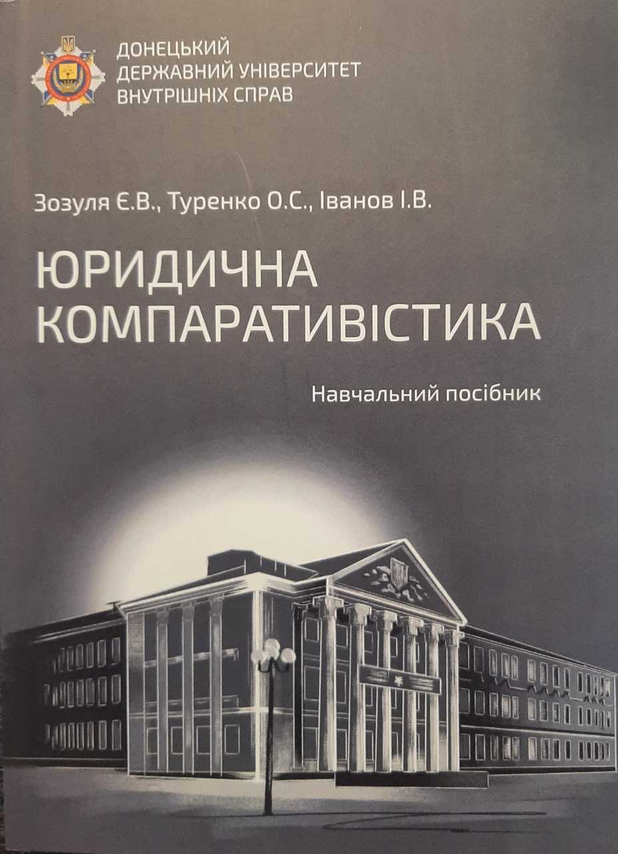
Зозуля Є. В., Туренко О. С., Іванов І. В. Юридична компаративістика : навч. посіб. Київ : Алерта, 2023. 304 с. Посібник з навчальної дисципліни «Юридична компаративістика» підготовлений відповідно до робочої програми навчальної дисципліни «Юридична компаративістика» Донець­кого державного університету внутрішніх справ. Навчальний посібник складається з передмови, мети, завдань до кожної теми, методичних рекомендацій та питань, які стосуються виконання індивідуальних навчально-дослідних завдань. Крім того, у посібнику містяться навчальні матеріали до кожної теми, завдання до самоконтролю знань та завдання для самостійної роботи, список рекомендованої основної та додаткової літератури до кожної теми, глосарій.

Slide 16
Історія держави і права України. Частина І : навч. посіб. (опорні конспекти лекцій) / укладачі: Зозуля Є. В., Дацюк Т. К., Іванов І. В. Київ: Алерта, 2023. 240 с. У навчальному посібнику з урахуванням сучасних досягнень вітчизняної та світової історико-правової науки, у конспективній формі висвітлюються основні етапи формування та еволюції державного ладу, суспільного устрою, права, суду та судового процесу в Україні з найдавніших часів до початку XX ст. Навчальний посібник підготовлений відповідно до програми навчальної дисципліни «Історія держави і права України», з урахуванням кредитно-трансферної системи організації навчального процесу у закладах вищої освіти зі специфічними умовами навчання. Конспективна форма змісту навчального матеріалу спрямована на викладення фундаментального та узагальнюючого матеріалу, який дозволить здобувачам вищої освіти системно і якісно оволодіти знаннями з основних етапів українського державо- та правотворення.

Slide 17
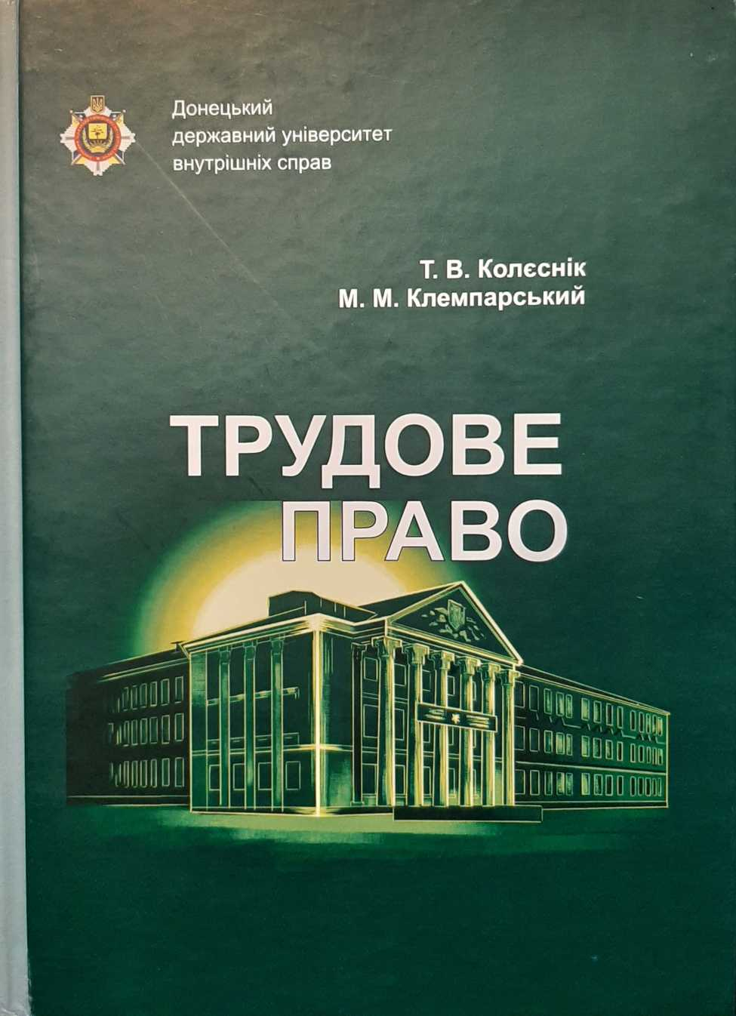
Колєснік Т. В., Клемпарський М. М. Трудове право : навч. посіб. Харків : Факт, 2023. 202 с. Навчальний посібник містить тези лекцій, питання для самоконтролю, завдання для тестового контролю, матеріали судової практики, глосарій основних термінів та перелік рекомендованої літератури, що дозволяють глибоко засвоїти теоретичні знання у галузі трудового права та набути практичних навичок, необхідних для їх застосування у професійній діяльності. Для формування змісту навчального посібника використовувалося трудове законодавство станом на жовтень 2023 року. Видання відповідає програмі навчальної дисципліни «Трудове право». Призначений для здобувачів вищої освіти та викладачів навчальних закладів, представників органів державної влади та місцевого самоврядування та всіх, хто цікавиться актуальними питаннями трудового права.

Slide 18
Коміссаров М. Л., Коміесарова Н. О. Криміналістичне дослідження зброї. Частина 1: Судова балістика : криміналістичне дослідження ручної вогнестрільної зброї, боєприпасів до неї, слідів та обставин їх застосування: навч. посіб. Київ: КІНГУ, 2023. 340 с. У навчальному посібнику розкрито основні питання криміналістичного дослідження ручної вогнестрільної зброї, патронів до неї, їх складових елементів та слідів їх застосування. Приділено значну увагу питанням улаштування ручної вогнестрільної зброї для всебічного розуміння процесів слідоутворення при взаємодії частин та механізмів зброї з елементами боєприпасів. З криміналістичного погляду досліджено процеси пострілу та ураження цілей. Навчальний посібник адресований курсантам, студентам та слухачам вищих навчальних закладів, які здобувають вищу освіту за спеціальностями 081 Право, 262 Правоохоронна діяльність, 251 Державна безпека, а також для працівників державних спеціалізованих установ, які здійснюють судово-експертну діяльність на підставі Закону України «Про судову експертизу», інших учасників кримінально-процесуальної діяльності, а також осіб, причетних до обігу на території України вогнестрільної зброї та конструктивно подібних до неї виробів для використання у професійній діяльності.

Slide 19
Бронежилети: історія, вимоги, випробування: наук.-прак­т. посіб. / упоряд.: М. Г. Вербенський, В. О. Криволапчук, Д. В. Смерницький та ін. К.: Видавництво «Людмила», 2023. 126 с. У науково-практичному посібнику висвітлено класифікацію, за­гальні технічні вимоги до бронежилетів, основні правила прийман­ня. методи контролювання якості та захисних властивостей броне­жилетів. Видання буде корисним для широкого кола читачів, насамперед для працівників органів державної влади, науковців, викладачів, пра­цівників Національної поліції України, Національної гвардії Украї­ни, Державної прикордонної служби, Державної служби України з надзвичайних ситуацій, Збройних Сил України, студентів і слухачів закладів освіти системи МВС України.

Slide 20
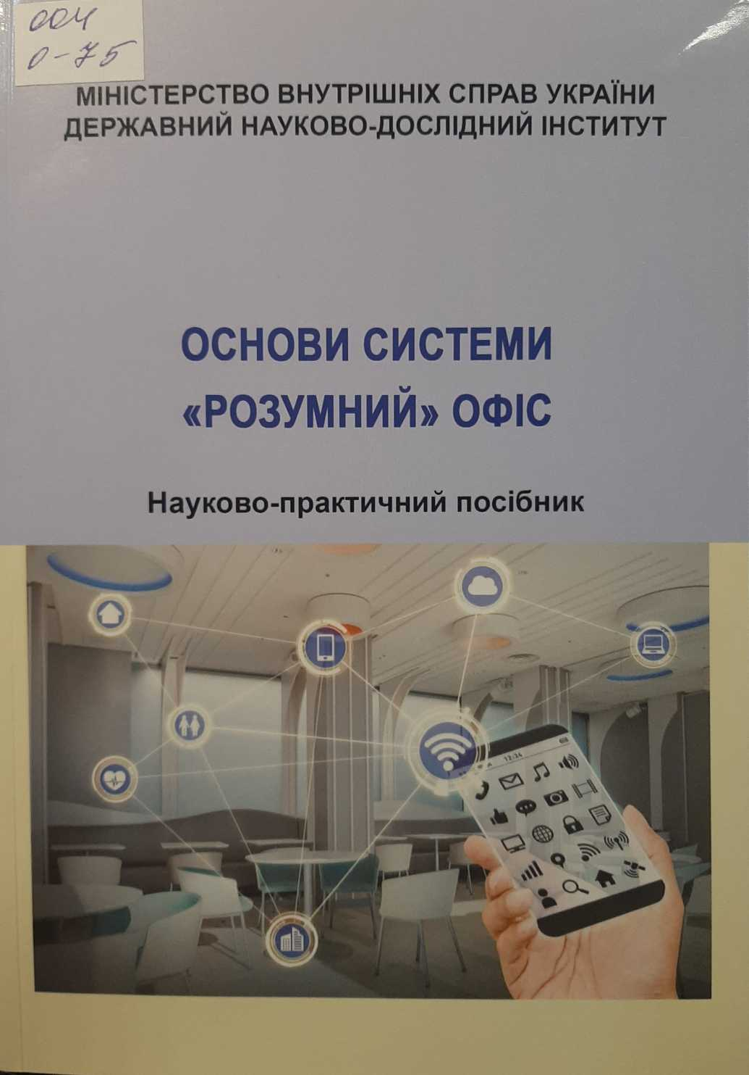
Основи системи «розумний» офіс: наук.-практ. посіб. / М. Г. Вербенський, В. О. Криволапчук, Д. В. Смерницький та ін. Київ: «Видавництво Людмила», 2023. 76 с. У науково-практичному посібнику висвітлено інформацію про виникнення і розвиток систем «розумного» будинку і «розумного» офісу Наведено основні можливості інтегрованих інженерних систем та їх централізованого управління, завдяки яким реалізується функціонування «розумного» офісу. Висвітлено різновиди програмних продуктів, зокрема за функціональним призначенням, яке спрощує та автоматизує процеси в роботі офісних приміщень. Наведено приклади сучасних рішень системи «розумного» офісу та зазначено основні переваги цієї системи для революціонізації сучасного офісного середовища, а також її вплив на майбутнє робочого місця. Викладений у науково-практичному посібнику матеріал буде корисним для науковців, викладачів та студентів, сфера діяльності яких спрямована на розробку та застосування сучасних систем цифрової інженерії та охоронної діяльності.

Slide 21
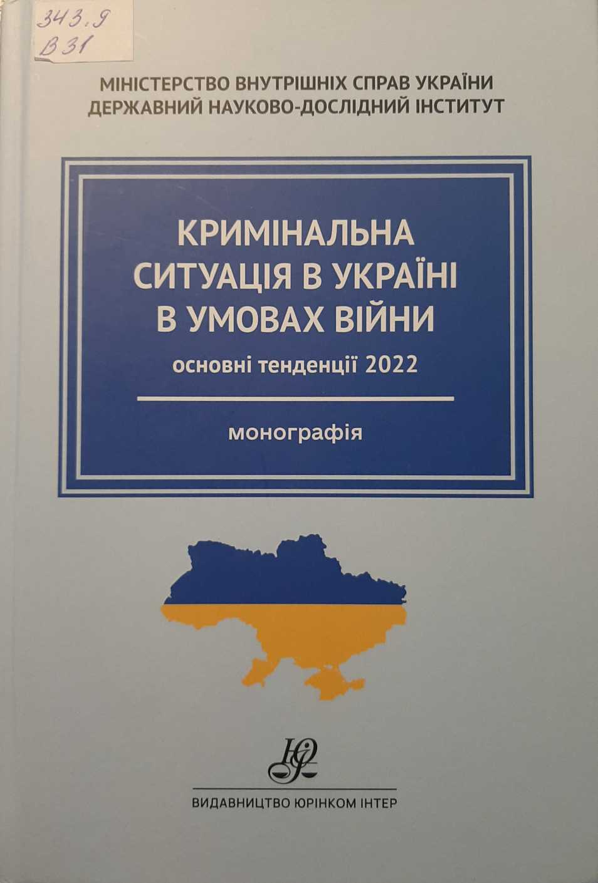
Кримінальна ситуація в Україні в умовах війни: основні тенденції. 2022 рік: монографія / авт. кол.: М. Г. Вербенський, О. Г. Кулик, І. В. Наумова та ін.; за заг. ред. д-ра юрид. наук, проф. М. Г. Вербенського. Київ: Юрінком Інтер, 2023. 388 с. У монографії досліджено тенденції та закономірності кримінальної ситуації в Україні за 2022 р. порівняно з періодом 2013-2021 рр. Здійснено кримінологічний аналіз кримінальних правопорушень загалом та окремих їх видів, територіальної по­ширеності кримінальних правопорушень в Україні, особи правопорушника та особи потерпілого. Особливу увагу приділено воєнним злочинам та злочинам, пов’язаним з війною, вчиненим у 2022 р. Видання розраховане на науковців і практичних працівників правоохоронних ор­ганів, викладачів, студентів, курсантів, слухачів, аспірантів та ад’юнктів закладів ви­щої освіти. Може бути корисною соціологам, політологам, журналістам, усім, хто цікавиться проблемою злочинності та запобігання їй.

Slide 22
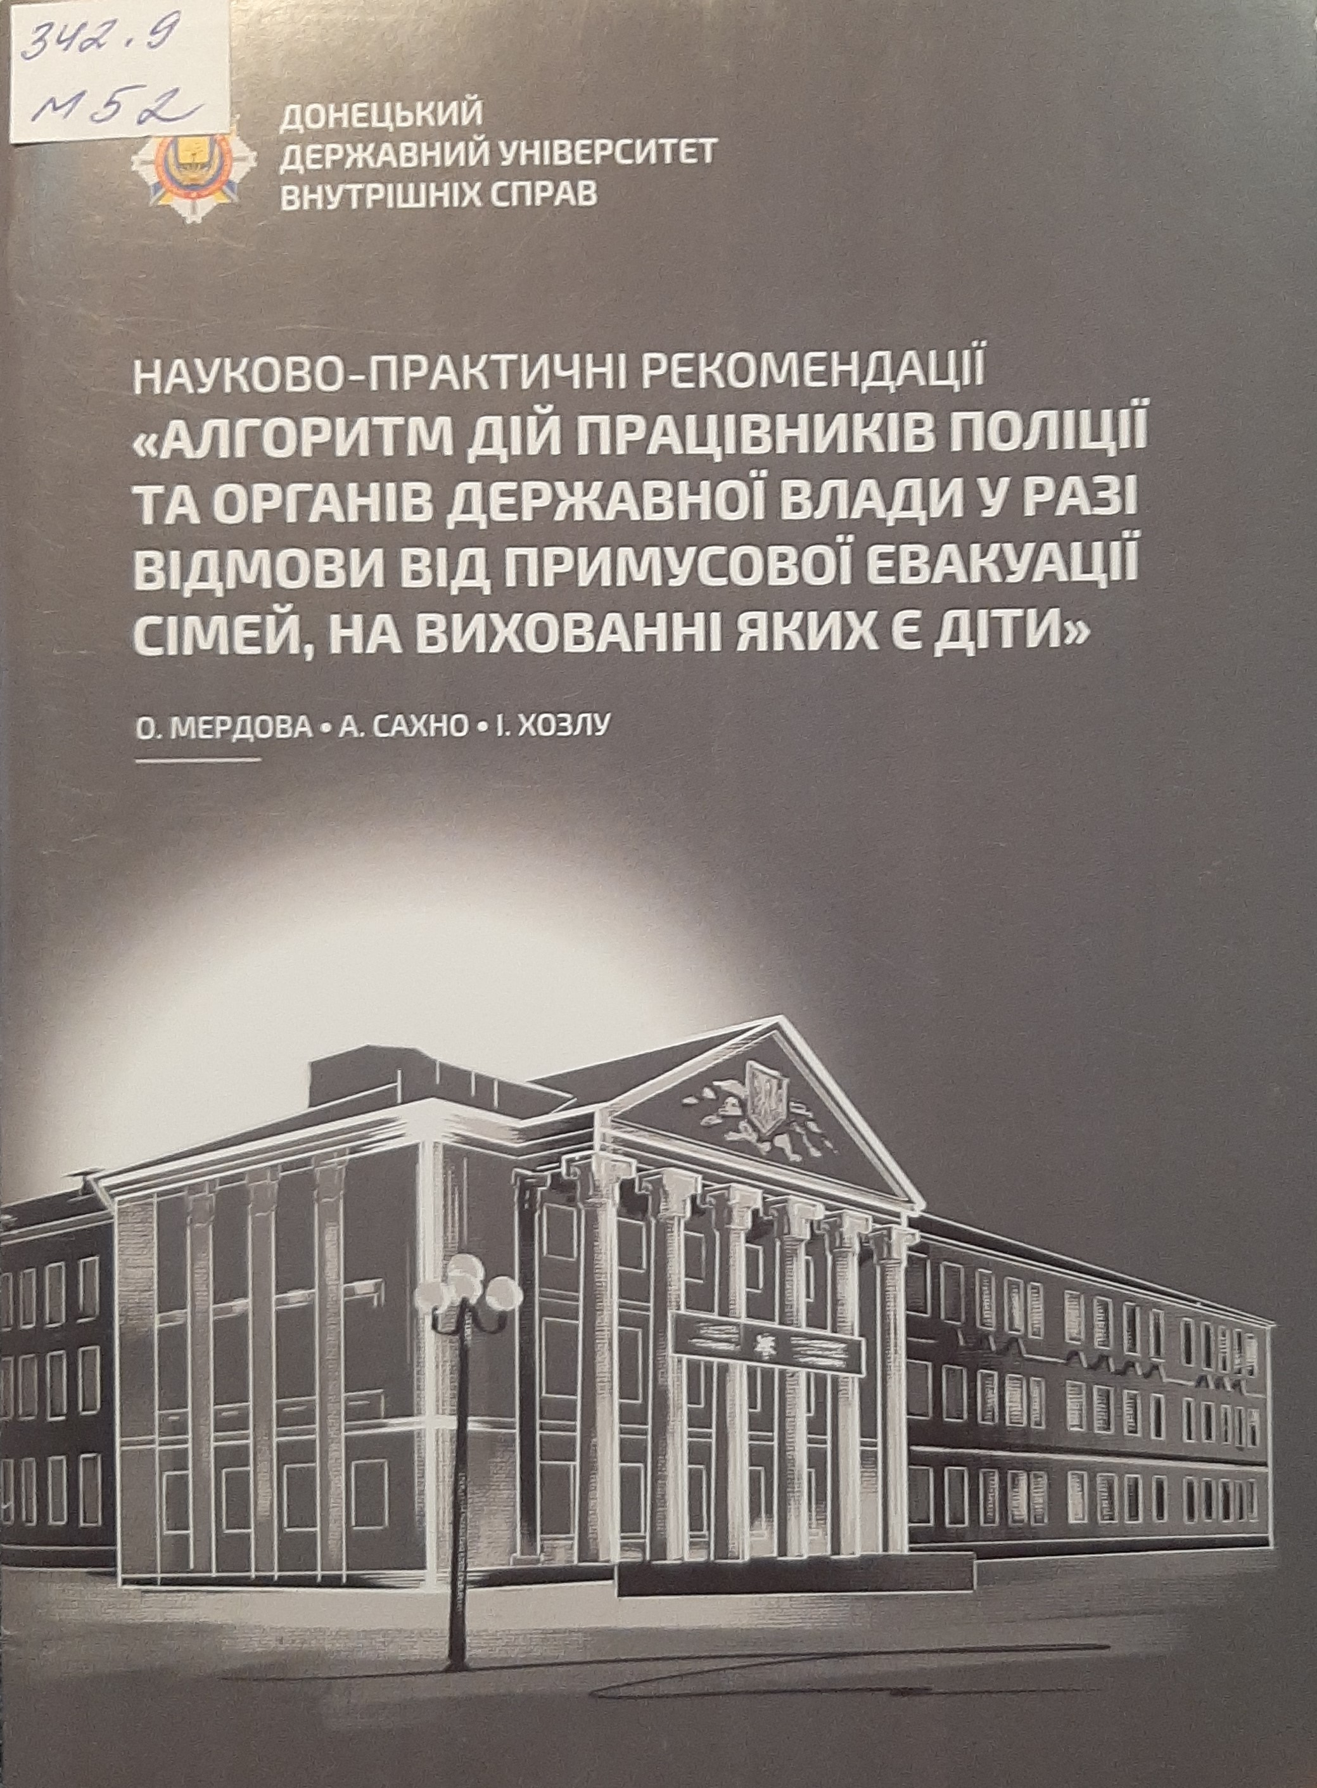
Мерлова О., Сахно А., Холлу І. Алгоритм дій працівників поліції та органів державної влади у разі відмови від примусової евакуації сімей, на вихованні яких є діти: наук.-практ. рек. Кропивницький. 2023. 29 с. Автори на підставі ретельного аналізу чинного законодавства, сучасного правового матеріалу, правозастосовної практики запропонували алгоритм дій працівників поліції та органів державної влади у разі відмови від примусової евакуації сімей, на вихованні яких є діти. Науково-практичні рекомендації виконані на замовлення Головного управління Національної поліції в Запорізькій області та розраховані на працівників підрозділів Національної поліції, науково-педагогічних працівників, здобувачів вищої освіти та стануть у нагоді всім, кто цікавиться питаннями діяльності поліції в умовах правового режиму воєнного стану.

Slide 23
Сергійчук В. В обороні української правди. Вип. третій. Вишгород: ПП Сергійчук М. І., 2023. 660 с., фото.

